Slide 1
三元压缩实现高效通信的联邦学习
Ternary Compression for Communication-Efficient
Federated Learning
汇报人：朱鹏飞 汇报时间：2020年05月

Slide 2
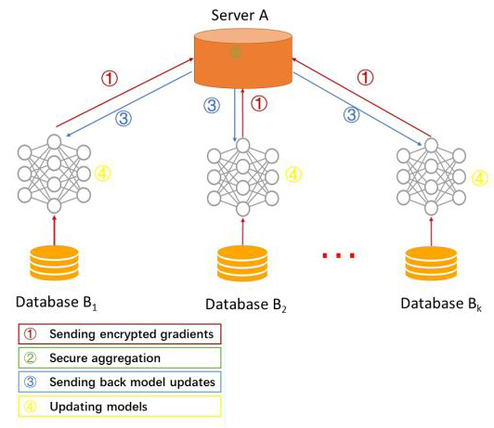
联邦学习
01
发送加密梯度
02
聚合
03
返回模型更新参数
04
训练模型

Slide 3
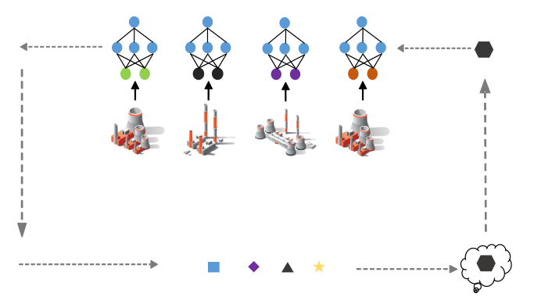
联邦学习

Slide 4
主要贡献
在客户端的训练和推理阶段引入了三元量化方法。
提出了三元联合学习协议，以减少客户端和服务器之间的通信成本，从而压缩了上游和下游通信。
模型权重的量化可以进一步增强隐私保护，因为这会使模型的逆向工程更加困难。

Slide 5
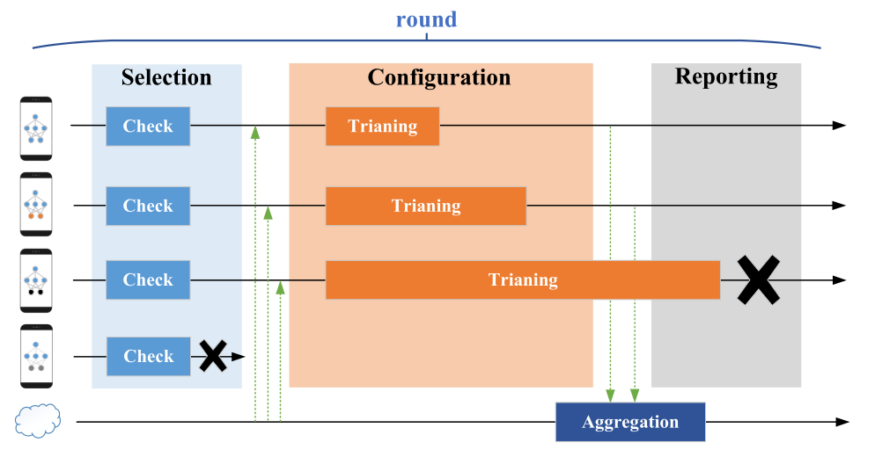
数据选择

Slide 6
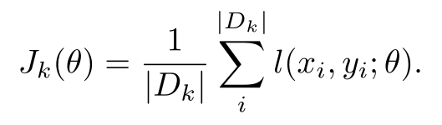
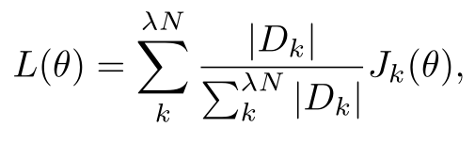
损失计算
分布式客户端k
本地训练数据集Dk
损失函数l
J为客户端k上某项任务的总损失率
客户端数：N
λ是本轮参与聚合的客户端比例
L全局损失率

Slide 7
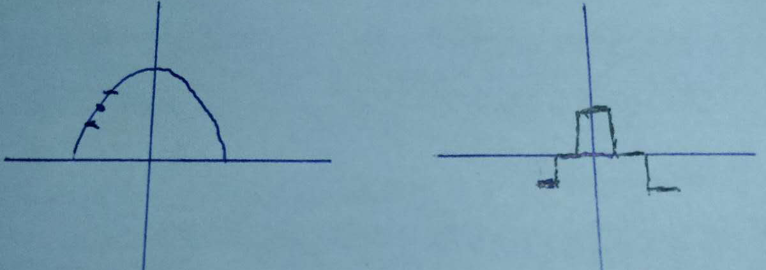



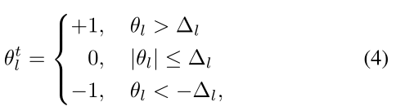
Quantization
TWN
TTQ

Slide 8
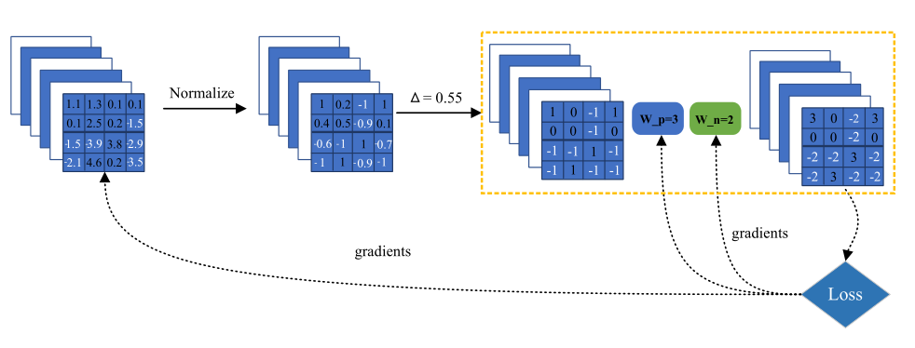
TTQ

Slide 9


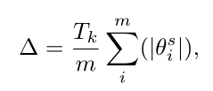
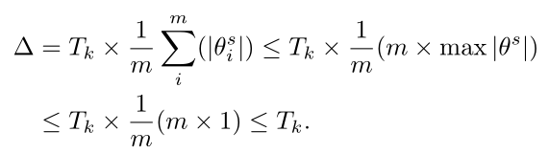





FTTQ
g为缩放函数，[-1,1]
其中Tk是在客户端k上具有默认设置的超参数
其中m是神经元的数量，而∆是逐层计算的。
说明∆ < Tk
ε是阶跃函数，将连续值转为-1，0，1值
sign是符号函数函数，将值转换为三元权重
Wq是一个独立的量化矢量，与其他参数一起逐层训练

Slide 10
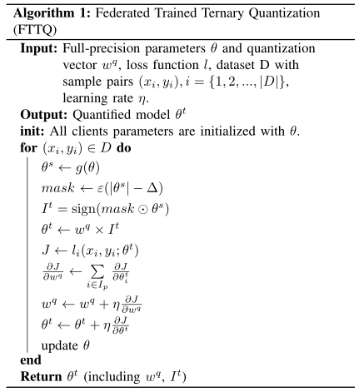
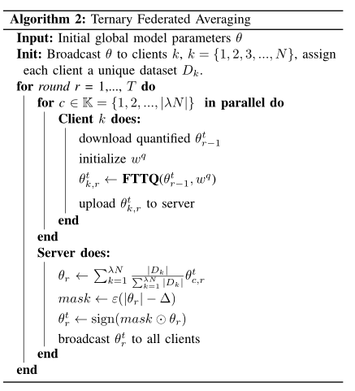
FTTQ
TFA

Slide 11

谢谢

